Slide 1
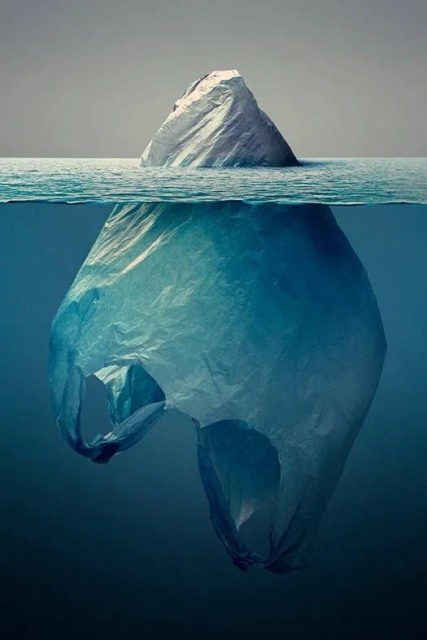
Jak plastik szkodzi naszej planecie?

Slide 2
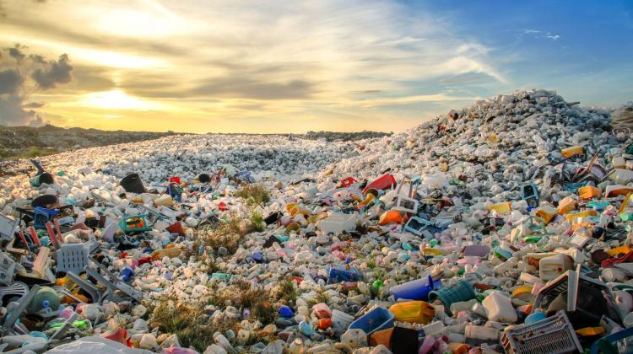
Ogromny problem świata- plastik
Plastik to coś niesamowitego: jest tani, wytrzymały i ma wiele zastosowań. Tworzywa sztuczne okazały się tak przydatne, że od lat 50. XX wieku do 2015 roku wyprodukowaliśmy ich 8,3 mld ton. Z tego odpadami stało się aż 6,3 mld ton.
Ofiarą sukcesu plastiku stała się nasza planeta i jej ekosystemy. Ofiarą tego sukcesu może też wkrótce stać się sam twórca tego materiału – człowiek. Około 79% zużytych tworzyw sztucznych nie trafia do recyklingu, lecz na wysypiska śmieci i do środowiska naturalnego, w tym do oceanów.
Naukowcy ostrzegają, że to co się dzieje z plastikiem i w ogóle z tworzywami sztucznymi, to „niekontrolowanym eksperymentem na skalę globalną”. Do 2050 roku na śmietnik i do środowiska trafi kolejne 12 mld ton tworzyw sztucznych.

Slide 3
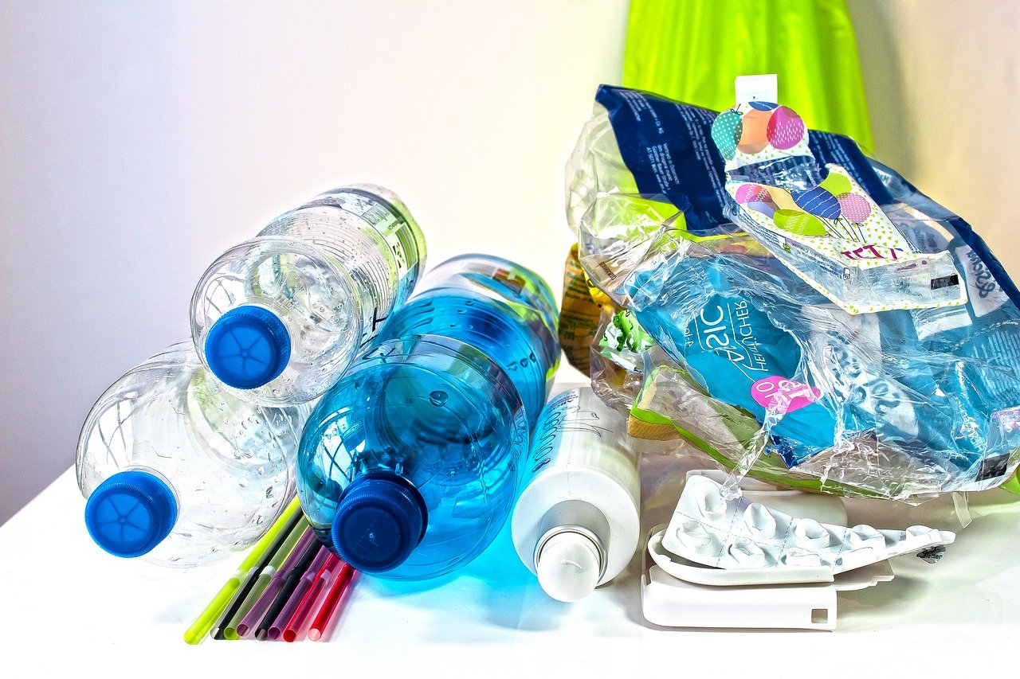
Jak powstaje plastik? Czy jego produkcja jest szkodliwa dla środowiska?
Surowcami do wytwarzania tworzyw sztucznych są materiały organiczne i surowce naturalne takie jak celuloza, węgiel, gaz ziemny, sól i przede wszystkim ropa naftowa. Przetwarzane są one w monomery, z których w wyniku reakcji zwanej polimeryzacją powstają polimery. Polimery to natomiast długie, ciężkie cząsteczki, które charakteryzują się wysoką trwałością i plastycznością. Polimer to nie zawsze twór człowieka: polimery naturalne, takie jak polipeptydy czy polisacharydy, to składniki budulcowe naszych ciał. Z kolei polimery wytworzone sztucznie są podstawą produkcji wszelkich tworzyw. Do tworzyw sztucznych dodawane są także takie dodatki jak wypełniacze, barwniki, stabilizatory, włókna wzmacniające, zmiękczacze itp.
O ile sam proces produkcji plastiku nie jest specjalnie szkodliwy dla naszego środowiska, to wydobycie paliw kopalnianych będących jego głównym surowcem najczęściej już jest. Szczególnie tam, gdzie prowadzi się odwierty w poszukiwaniu ropy w oceanach lub chce się zwiększyć wydajność odwiertu, za pomocą szczelinowania hydraulicznego.

Slide 4
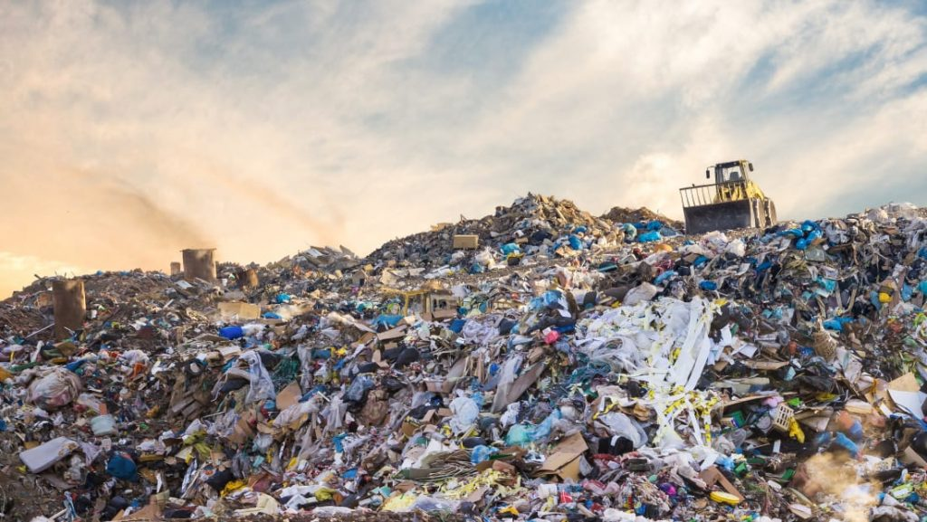
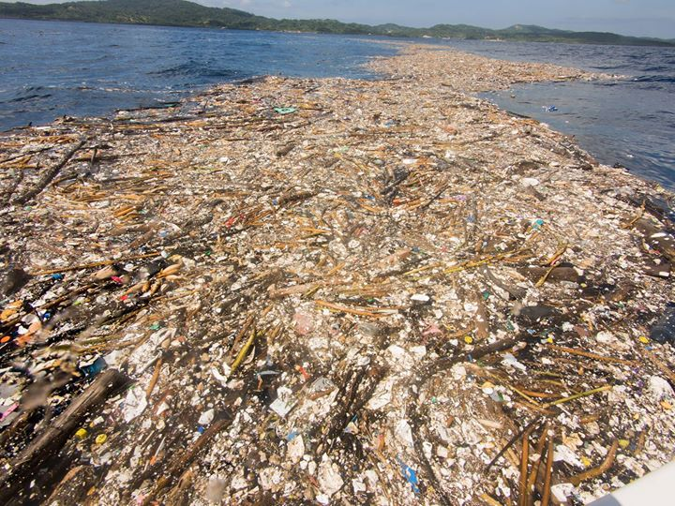
Co robimy w sprawie plastiku ?
Świat zaczyna narzekać na problem, który powstał w wyniku działania cywilizacji. Dlatego też ONZ „ogłosiła wojnę z oceanicznym plastikiem”. Już 30 państw przystąpiło do kampanii CleanSeas. Należą do nich m.in. Wielka Brytania, Francja, Kanada, Indonezja, Sierra Leone, Brazylia, Norwegia czy Włochy. To kampania, której celem jest wyeliminowanie do 2022 roku źródeł, które są przyczyną zanieczyszczenia oceanów, m.in. ograniczenie użycia i tym samym produkcji wyrobów jednorazowego użytku, takich jak np. torby foliowe.
Wielka Brytania już zakazała stosowania mikroplastiku w kosmetykach do spłukiwania, jak płyny do oczyszczania twarzy. Choć i tu postęp nie jest wielki, bo zakaz nie obejmuje np. farb do makijażu czy kremów do opalania.

Slide 5
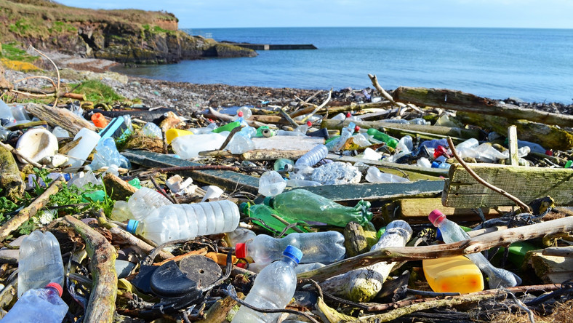
Jak długo rozkłada się plastik?
Czas rozkładu plastikowych przedmiotów zaczyna się od kilkuset, a kończy nawet na kilku tysiącach lat. Choć i tak można uznać to za całkiem dobry wynik, porównując to do np. czasu rozkładu szkła. Szczegółowe informacje ile rozkłada się plastik, postanowiliśmy podzielić na poszczególne grupy produktów:
Torba, reklamówka z tworzywa sztucznego potrzebuje średnio 400 lat na całkowitą biodegradację
Butelka typu PET – od 100 do nawet 1000 lat
Papierek po cukierku – ok. 450 lat
Pielucha to również ok. 450 lat
Opona samochodowa – od 50 do 80 lat

Slide 6
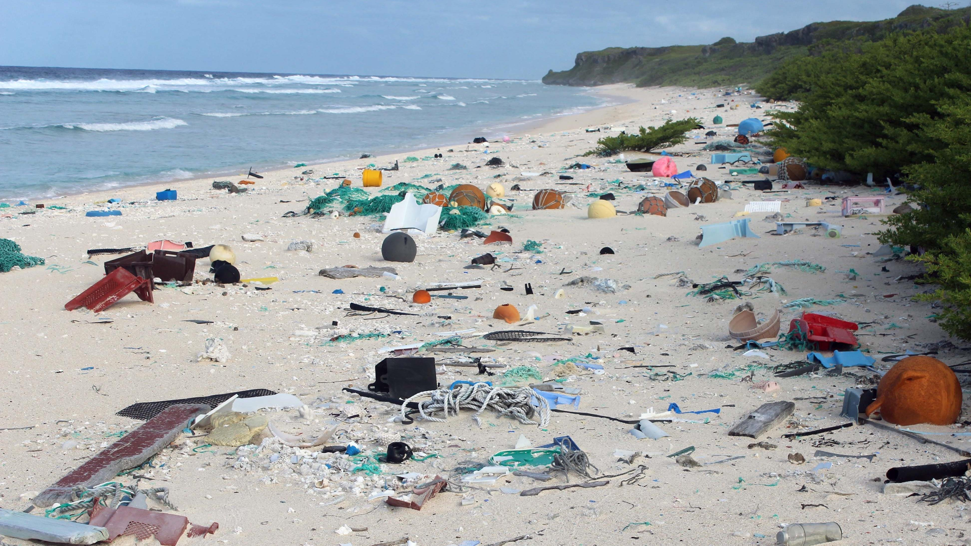
Ile plastiku jest w morzach i oceanach?
Biorąc pod uwagę to, że do oceanów trafia obecnie co roku 8 mln ton plastiku i innych tworzyw, to do 2050 roku to właśnie plastik będzie dominującym „gatunkiem” w oceanach. 99% ptaków morskich poza jedzeniem ryb, będzie „żywić się” plastikiem. Szacuje się, że obecnie w morzach i oceanach znajduje się 51 bilionów (czyli 51 000 000 000 000) plastikowych drobin, 500 razy więcej niż gwiazd w Drodze Mlecznej!
Plastik jest wszędzie, w każdym oceanie, nawet w odległej Arktyce. 300 mld sztuk tworzyw sztucznych pływa w wodach Oceanu Arktycznego. Na całym świecie prądy morskie roznoszą plastikowe śmieci tak, że trafiają one nawet do najbardziej odległych wysp pacyficznych, jak Wyspa Henderson. Ta niewielka bezludna wyspa leży na samym środku Pacyfiku, tysiące kilometrów od cywilizacji, i paradoksalnie jest jednocześnie uważana za miejsce o największej koncentracji plastikowych odpadów i innych niesionych przez ocean zanieczyszczeń.

Slide 7
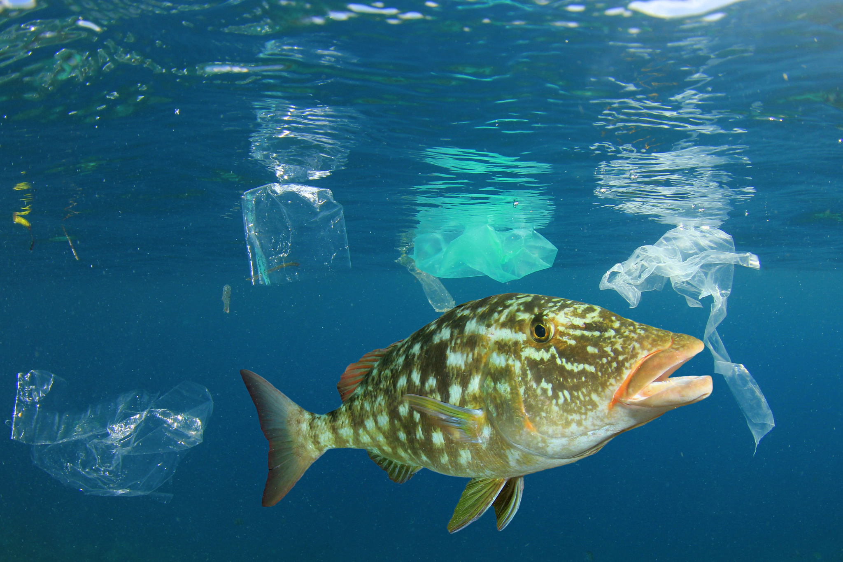
Dlaczego zanieczyszczenia w morzach są tak niebezpieczne?
Odławianie ryb, które spożyły plastik jest szkodliwe dla naszego zdrowia. Według danych ONZ-owskiego FAO, w 2015 roku ludzkość odłowiła 92,6 mln ton ryb i innych zjadanych przez nas mieszkańców morza. Plastik ma wiele postaci w oceanie, w tym drobiny wielkości ziarnka piasku, a nawet mniejsze – mikrocząstki, które trafiają do organizmów ryb i innych zwierząt i nie zostają strawione. Mikroplastik ostatecznie może trafić do mięsa ryb, a na końcu na nasze stoły i do naszych organizmów.
Rzecz jasna wszystko to ma swoje dość nieprzyjemne konsekwencje. W takich rybach jak makrele, czy spożywane przez Francuzów ślimaki, naukowcy znaleźli dziesiątki różnych tworzyw, takich jak m. in. nylon, polistyren czy polietylen. Obecnie ryby nie są już tak zdrowym pokarmem, jak zwykło się o nich myśleć.

Slide 8
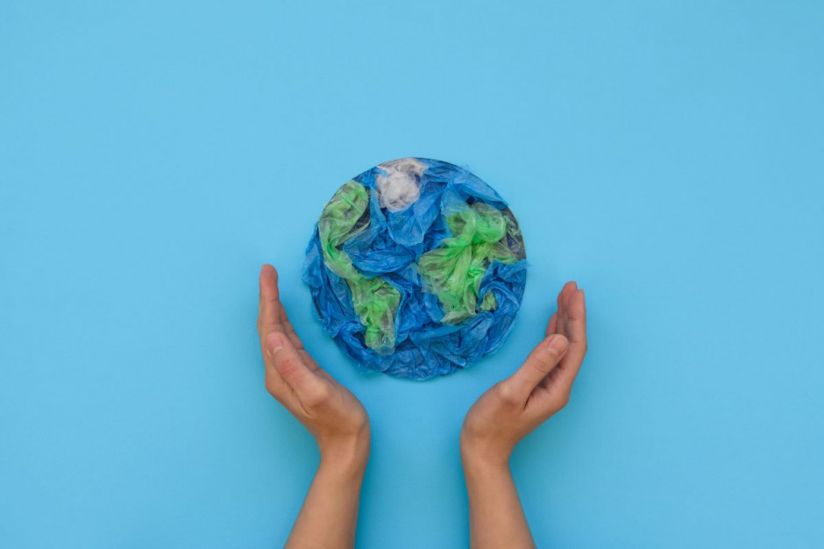
Czy zagrożone są tylko morza i oceany?
Plastik w postaci pyłu znajduje się także w powietrzu, wdychamy go każdego dnia. Większość kosmetyków, szczególnie peelingów i żeli do mycia twarzy zawiera plastikowe mikrokulki, które lądują w kanalizacji. Niestety ale żadna oczyszczalnia nie jest w stanie przefiltrować tak maleńkich drobinek plastiku. Mało kto zdaje sobie sprawę także z tego, że podczas jednego prania bluzy wykonanej z polaru, do ścieków trafia nawet 250 tysięcy cząstek mikroplastiku.
Mimo coraz większej świadomości zagrożeń i zanieczyszczenia środowiska, jakie niesie ze sobą używanie plastikowych opakowań i akcesoriów, nadal 95% Polaków przyznaje się do kupowania produktów w wykonanych bądź zapakowanych w plastik. Nie dziwi więc fakt, że w ciągu 2 lat od 2018 do 2020 roku ilość plastiku w morzach i oceanach zwiększyła się niemal 10 krotnie. A do roku 2050 w morzach i oceanach ma być więcej ton plastiku i odpadów niż ryb i organizmów żywych. Jesteśmy świadkami tego, jak buduje się „plastikowa planeta”.

Slide 9
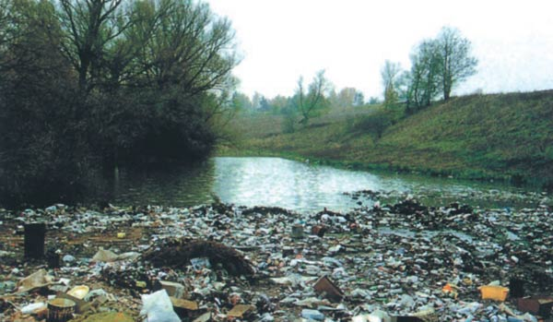
Są jakieś inne problemy, o których powinniśmy wiedzieć ?
Tworzywa sztuczne, które trafiają do środowiska mogą zanieczyszczać nawet powietrze, którym oddychamy. Najpierw zanieczyszczona zostaje woda, bo do niej z pomocą kanalizacji i ścieków dostają się mikrocząstki tworzyw sztucznych. Pochodzą one m.in. z kosmetyków, płynów do kąpieli i syntetycznych mikrowłókien z ubrań. Plastikowe mikrokulki są dodawane do niektórych środków higienicznych, płynów do mycia włosów, gdzie aż 100 tys. takich cząstek może zostać spłukanych po jednym tylko prysznicu. Oczyszczalnie ścieków nie są zdolne do wyeliminowania tych cząstek w procesie uzdatniania brudnej wody miejskiej.
Tworzywa sztuczne trafiają też rowami na pola, i są nieświadomie wykorzystywane przez rolników. Ostatecznie wszystko spływa do oceanów.

Slide 10
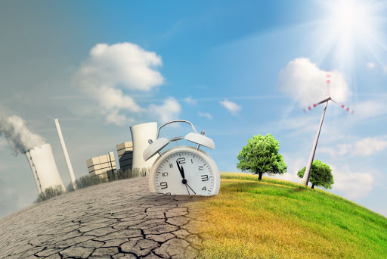
Jest źle – człowiek odmienił Ziemię
Tworzywa sztuczne, które zanieczyszczają, zaśmiecają świat, mogą stać się jedną z najbardziej charakterystycznych cech nowej epoki. Warstwa tworzyw sztucznych, która powstawała i objęła praktycznie całą planetę od połowy ubiegłego wieku, ostatecznie stworzy wyraźną linię skał osadowych w przyszłości. Tworzywa sztuczne to właśnie jeden z powodów, dla których geolodzy zastanawiają się nad ogłoszeniem końca holocenu, a rozpoczęciem antropocenu, lub po prostu „Epoki Ludzi” – obok radioaktywnych odpadów z testów bomb atomowych czy reaktorów, skutków zmiany klimatu, czy wyginięcia wielu gatunków zwierząt.
W ciągu kilku dziesięcioleci, co jest mrugnięciem oka w obliczu trwającej 4,5 mld lat historii naszej planety, tworzywa sztuczne zmieniają nie tylko strukturę życia, ale i skał.

Slide 11
Przerażające fakty
Co roku do mórz i oceanów trafia 8 milionów ton plastikowych odpadów, z czego 236 tysięcy ton stanowi mikroplastik.
Obecnie na powierzchni oceanów znajduje się pięć “wysp” utworzonych z plastikowych odpadów. Jedna z nich wielkością dorównuje powierzchni Francji.
Co minutę do morza trafia taka ilość plastiku, jaka znajduje się w jednej śmieciarce.
W przeliczeniu na masę do 2050 roku w morzach i oceanach będzie więcej plastiku niż ryb.
W skali świata jedynie 9% plastikowych śmieci trafia do recyklingu, a 12% kończy życie w spalarniach. Przeważająca większość trafia na składowiska, albo co gorsza, wprost do środowiska naturalnego.
Na całym świecie co minutę sprzedaje się ponad milion plastikowych butelek. Albo 20 tysięcy co sekundę!
Potrzeba ponad 500 lat, żeby plastikowa butelka rozłożyła się (a raczej rozpadła w pył) w środowisku naturalnym. Cząstki mikroplastiku są obecne praktycznie we wszystkich systemach wodnych na świecie, czyli potokach, rzekach, jeziorach i morzach. 83% testowanej wody kranowej z różnych światowych metropolii było zanieczyszczone cząsteczkami plastiku.
Z kolei aż 93% badanych wód butelkowanych produkowanych przez 11 największych firm z tego sektora zawierało cząstki plastiku. Podczas jednego prania bluzy wykonanej z polaru (czyli przetworzonego PET) do ścieków trafia nawet 250 tysięcy cząstek mikroplastiku.
Szacuje się, że przez bliższy lub dalszy kontakt z plastikiem na całym świecie może umierać nawet 2 miliony zwierząt rocznie.

Slide 12
Kilka prostych zasad jak zmniejszyć ilość śmieci
Kupuj tyle, ile naprawdę potrzebujesz.
Wybieraj produkty trwałe.
Wybieraj produkty w dużych opakowaniach.
Idziesz na zakupy? Weź torbę z domu – torba wielokrotnego użytku jest pojemna, wytrzymała i będzie służyć całe lata, a po zwinięciu zajmuje tak mało miejsca, że zmieści się w każdej damskiej torebce. Warto wyrobić taki nawyk, szczególnie że każda torba jednorazowa w sklepie to dodatkowy koszt i dodatkowy śmieć. Jednorazowe torebki służą nam tylko chwilę, a po powrocie do domu lądują w koszu, przyczyniając się do produkcji ogromnej ilości śmieci.
Zamiast zwykłych, jednorazowych baterii stosuj akumulatorki, które można wielokrotnie ładować.
Wybierz szklaną butelkę zwrotną zamiast butelki plastikowej (szklana butelka może być wykorzystana powtórnie nawet 15 razy, podczas gdy butelka plastikowa jest jednorazowa) – jeżeli to możliwe przygotowuj napoje w domu na bazie wody wodociągowej.
Unikaj produktów zapakowanych w wiele warstw opakowań.

Slide 13
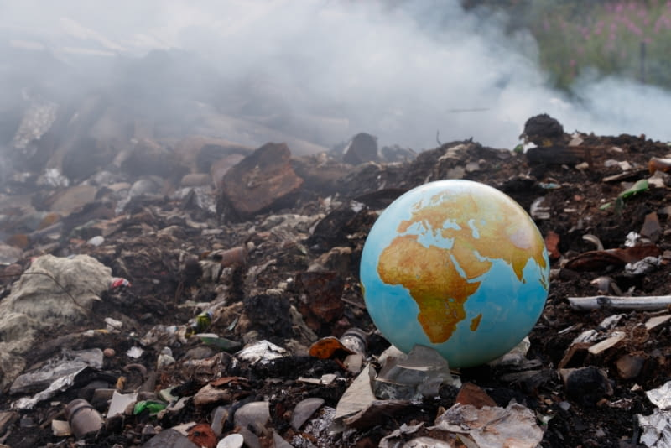
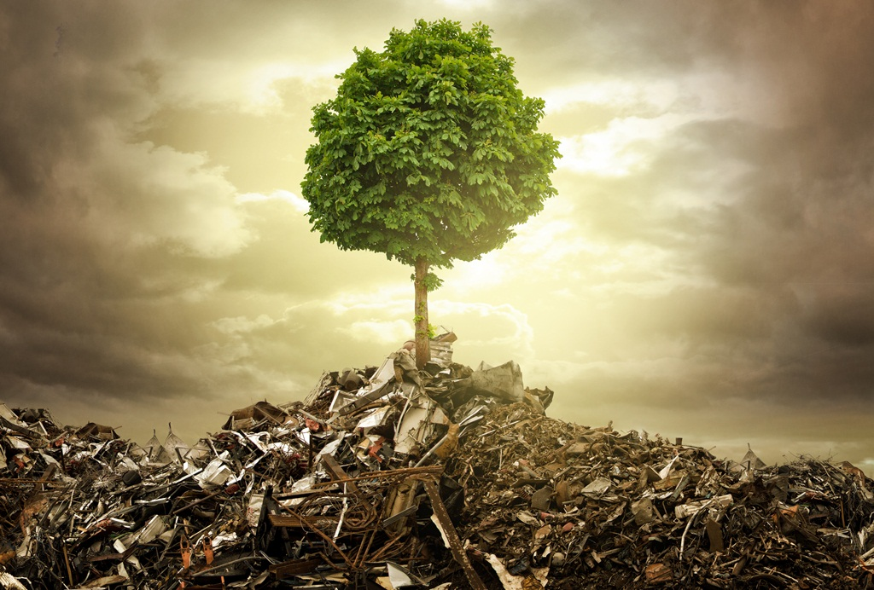
Kilka prostych zasad jak zmniejszyć ilość śmieci
Unikaj jednorazowych produktów np. plastikowych sztućców na grilla czy papierowych talerzyków.
Do pakowania drugiego śniadania wykorzystuj pojemniki wielokrotnego użytku.
Rzeczy używane, których już nie potrzebujesz np. meble, sprawny sprzęt AGD, ubrania, książki, zabawki, sprzęty sportowe i dla dzieci oddaj instytucjom, które przekażą je potrzebującym.
zrezygnuj z papierowych faktur i rachunków za media i usługi oraz z tradycyjnych wyciągów bankowych na rzecz dokumentów przekazywanych w wersji elektronicznej,
tam, gdzie możliwe wykorzystuj papier wcześniej zapisany jednostronnie.
Jeżeli możesz wymień źródło ciepła na paliwo stałe na ogrzewanie sieciowe lub gazowe. W ten sposób wyeliminujesz zarówno odpady popiołu jak również ograniczysz emisję substancji szkodliwych do środowiska.

Slide 14
Prezentacje wykonali:
Maria Kwiatkowska
Cyprian Wołos
Uczniowe klasy 2bg

